Slide 1
Le Suivi après la chirurgie
Surement le plus grand des défis - Etats des lieux

Slide 2
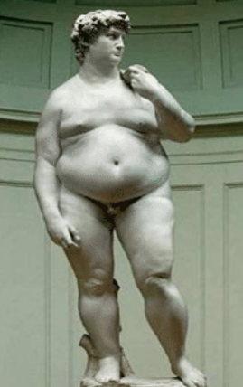
Obésité, maladie environnementale

Slide 3
Obésité, maladie chronique
Rarement guérissable, nécessite des soins prolongés, le plus souvent à vie
Pas de traitement curatif
Chirurgie bariatrique - traitement efficace de l’obésité

Slide 4
Suivi post-opératoire
Recommandations HAS 2009

Slide 5
Suivi post-opératoire
Perte de poids et sa cinétique
Prévention et recherche de carences vitaminique ou nutritionnelle
Supplémentation systématique après chirurgie malabsorptive Recherche de complications ou de dysfonctionnement du montage chirurgical.
Poursuite du suivi éducatif au plan diététique et de l’activité physique
Suivi psychologique et/ou psychiatrique proposé au cas par cas pour les autres patients

Slide 6
Suivi post-opératoire
Il doit être assuré la vie durant
Les patients doivent être informés – et avoir compris- des conséquences graves de l’absence de suivi
Par l’équipe pluridisciplinaire, en liaison avec le médecin traitant

Slide 7
Consultation Diététique 15e jour postopératoire
Consultation Diététique 30e jour postopératoire
Chirurgien à 6 semaines
Transit Oeso-Gastrique
Médecin nutritionniste à 3 mois
Biologie

Slide 8
Chirurgien à 6 mois
Clinique
Médecin nutritionniste à 9 mois
Biologie
Rythme de suivi adapté ensuite : Au mois une consultation annuelle

Slide 9
Diététique
1er jour : Alimentation liquide
Puis 1er mois : Alimentation mixée fractionnée (6 à 7 prises)
+/- poudre de protéines +/- compléments nutritionnels
A partir de la 4ème semaine : Alimentation variée en petits morceaux (5 prises)
Les 3 premiers mois : apports de protéines, hydratation, intolérances, satiété

Slide 10
Diététique
1 assiette à dessert = 30 minutes
Manger lentement, bien mastiquer
3 repas et 2 collations
Eviter aliments fibreux, boissons gazeuses
Eviter les sucres rapides et graisses : risque de dumping syndrome
Boire en dehors des repas, par petites quantités
Surveiller le volume des portions. Regain d’appétit? sensation de vide ou fatigue, hypoglycémies réactionnelles et sucres rapides, sodas

Slide 11
Nutrition - Tolérance digestive
Mauvaise tolérance = risque de dénutrition
Nausées, vomissements, reflux gastro-oesophagien, régurgitations, douleurs abdominales
Diarrhées, ballonnements : pullulation microbienne

Slide 12
Nutrition - Signes cliniques de carences
Asthénie, ongles cassants, intolérance au froid
Fonte musculaire (dénutrition protéino-énergétique) – Chute des cheveux, ongles cassants
Vit B1 (thiamine) : Paresthésies des membres, dysesthésie, encéphalopathie de Gayet-Wernicke (vomissements+++)
Déchaussement dentaire
Baisse acuité visuelle

Slide 13
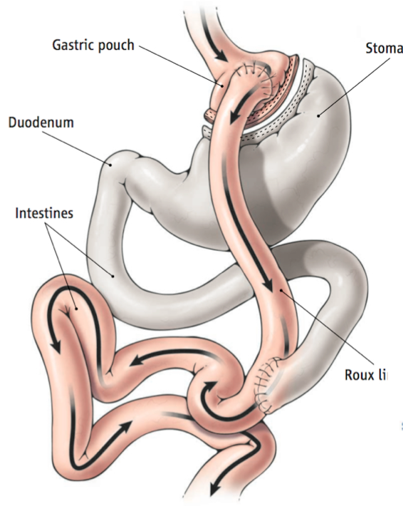
Réduction de l’estomac
Inconfort alimentaire
Dumping syndrome
Dégoût
Vomissements
↘ de liaison de la vit B12 avec le facteur intrinsèque
↘ de la réduction du fer et du Ca par ↘ de l’acidité gastrique
Défaut d’absorption
Ca, Fe, B1,B9, B12, C, Zn, Se
Défaut d’absorption vitamines liposolubles (vit A, D, E, K), si stéatorrhée / diversion bilio-pancréatique

Slide 14
Nutrition : surveillance biologique
Numération : anémie
Fonction rénale, acide urique,
Fer, ferritine, Coef de saturation de la transferrine : microcytose, anémie, asthénie, ongles cassants
Vitamines : Vit B12 (macrocytose, anémie, neuropathie, sclérose combinée), Vit B9 (macrocytose, anémie, défaut du tube neural chez fœtus (femme enceinte), Vit B1 (thiamine) si vomissements
Calcium, vit D : ostéomalacie, ostéoporose, fractures
Albumine, pré-albumine : retard de cicatrisation, asthénie, chute des cheveux
Surveillance des comorbidités ; Diabète, dyslipidémie, bilan hépatique

Slide 15
Nutrition : Supplémentation
Multivitamines
Bypass : à vie
Sleeve et anneau : au moins 1 an
Oubli, mauvaise tolérance , info générales erronées

Slide 16
Poids
Perte rapide : 6 mois
Après 6 mois : plateaux (qq semaines) fréquents, motivation et information
Masse musculaire/adipeuse

Slide 17
Poids
Reprise attendue : 2ème - 4ème année
Regain d’appétit, évènements de la vie
Variable : âge, le type de chirurgie, possibilité de reprise d’activité physique

Slide 18
Poids
Reprise attendue : 2ème - 4ème année

Slide 19
Santé émotionnelle
Dépression réactionnelle : investissement personnel majeur
Centre de l’attention : famille, travail
Conflits : Levée d’inhibitions passées, gain de confiance
Associations de patients - Psychologue de l’équipe

Slide 20
Comorbidités
Diabète 2 : Diminution ou arrêt des traitements, rechute
SAOS : Arrêt de traitement prématuré, indication de polygraphie de contrôle avant un arrêt au 3/6 mois
HTA : surdosage?
Arthrose

Slide 21
600 000 interventions réalisées
Suivi à long terme : impossibilité d’appliquer les recommandations

Slide 22
Rapport IGAS 2018
Défaillances de la prise en charge actuelle proposée aux patients obèses après leur opération
Cohorte CNAMTS : 14% suivi de bonne qualité à 5 ans
50 % de perdues de vue à 5 ans

Slide 23
Plan Obésité 2010-2013
1° recours: le médecin traitant, le pédiatre
2° recours: Les spécialistes de la nutrition
3° recours: Les CSO et les centres intégrés

Slide 24
Plan Obésité 2010-2013
Premier recours : Médecin traitant
Surchargé de travail - Consultations longues
Aucune nomenclature sécu
Solitude du MT face à un patient difficile : Manque d’information, de communication avec les différents intervenants

Slide 25
Plan Obésité 2010-2013
Deuxième recours : Médecins spécialistes de l’obésité
Médecins nutritionnistes, endocrinologues, internistes peu nombreux, surbookés
Suppression du DESC nutrition?!?

Slide 26
Autres freins
Diététiciens nutritionnistes : actes non pris en charge par l’assurance maladie
Coach sportif : cout, sport sur ordonnance ; patients ALD, pas de remboursement sécu, 1 mutuelle prise en charge partielle, collectivités locales Strasbourg
Les patients eux-même : se croire guéri, se sentir coupable, en échec …

Slide 27
Solutions
Structures de suivi
Délégation de tache : infirmière de coordination
Hospitalisation de jour
Remboursement d’examens et compléments utiles au suivi post-opératoire

Slide 28
Solutions
Label PACO - Dispositif Inovation Santé
Respect du « parcours idéal », parcours de soins planifié, accès facilité
Financement de prise en charge diététique, psychologique, activité physique adaptée, bilans et prises vitaminiques

